Slide 1




VII SAICC
VII SAICC
INSTITUTO FEDERAL
Campus
Rio Grande
Rio Grande do Sul
Sistemas SCADA
Fundamentos e Hands on
Carlos Rodrigues Rocha
carlos.rocha@riogrande.ifrs.edu.br
Setembro/2017

Slide 2
Roteiro
Conceitos e Definições
Componentes de um Sistema SCADA
Produtos existentes
Elipse E3
Hands On
Conclusão

Slide 3
SCADA
Supervisory Control And Data Acquisition
Controle e Aquisição de Dados Supervisionado
Sistema de Controle e Aquisição de DAdos
Sistemas supervisórios
Supervisórios

Slide 4
SCADA - História
Evolução dos sistemas de telemetria
Substituição dos paineis sinóticos
Centralização do monitoramento e operação de plantas
Aplicações em energia e transportes
Termo surgiu no final dos anos 1960

Slide 5
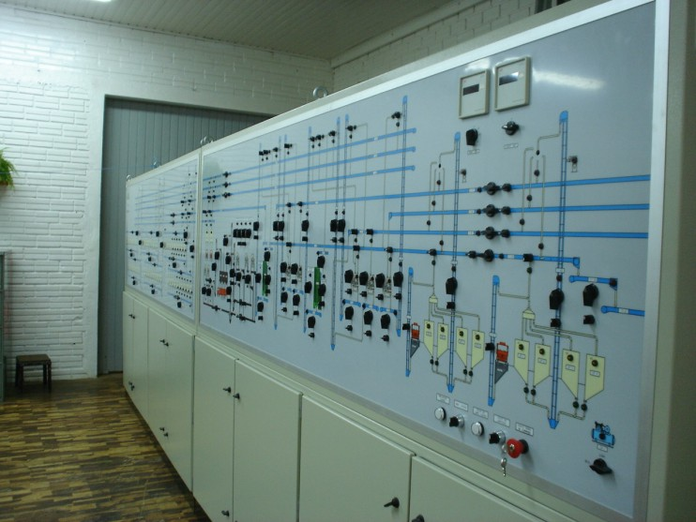
SCADA - História

Slide 6
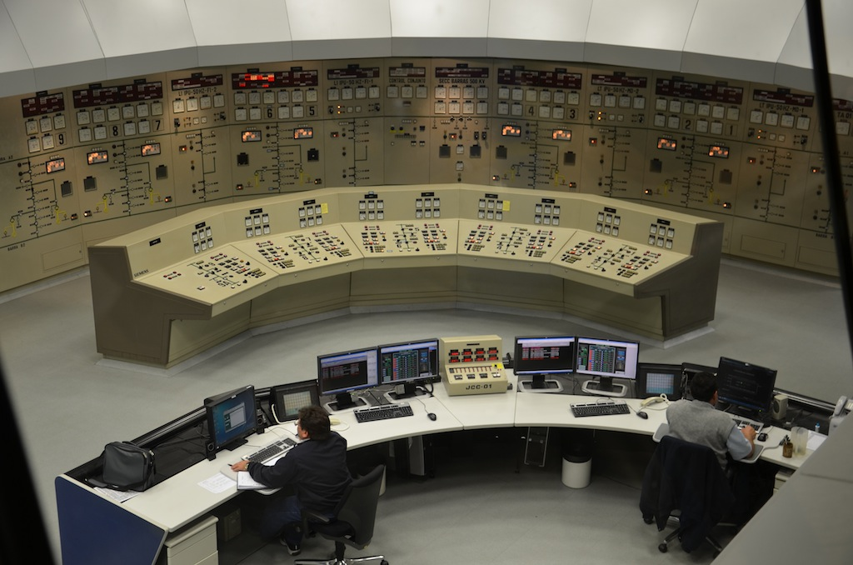
SCADA - História

Slide 7
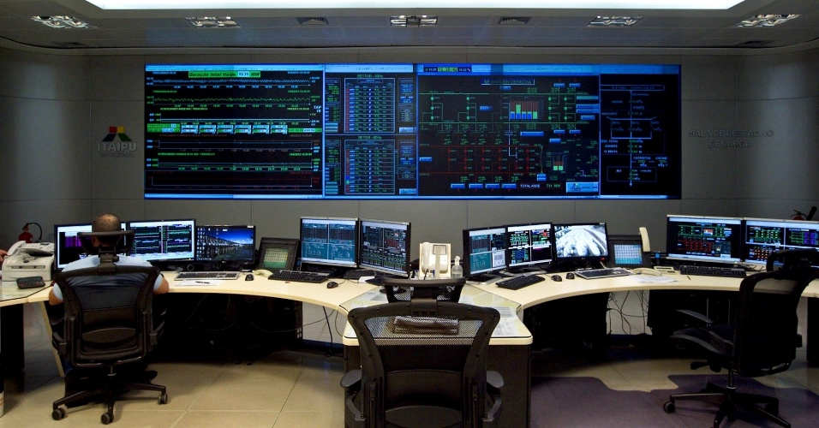
SCADA - História

Slide 8
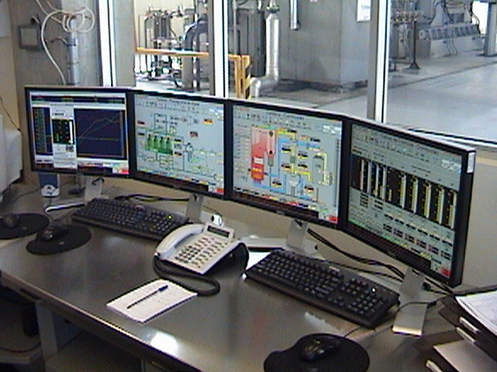
Aplicações
Plantas industriais

Slide 9
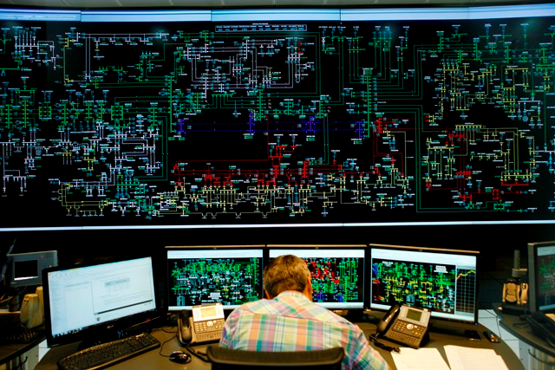
Aplicações
Geração e distribuição de energia

Slide 10
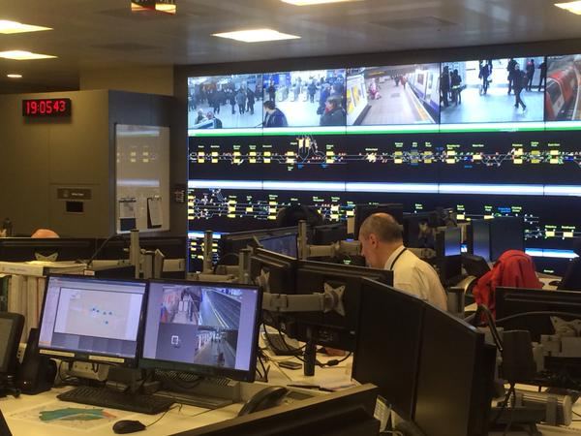
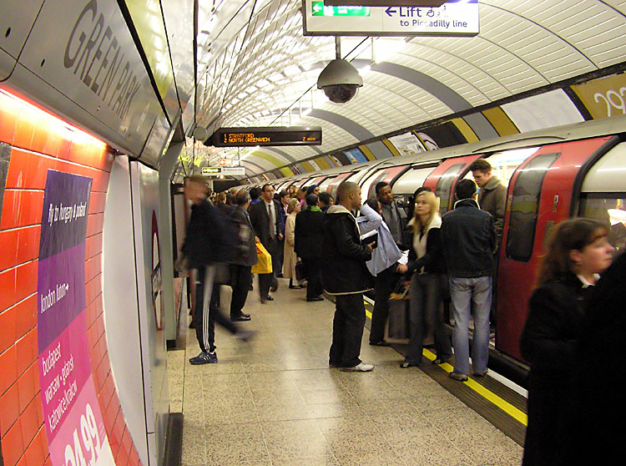
Aplicações
Sistemas de transporte

Slide 11
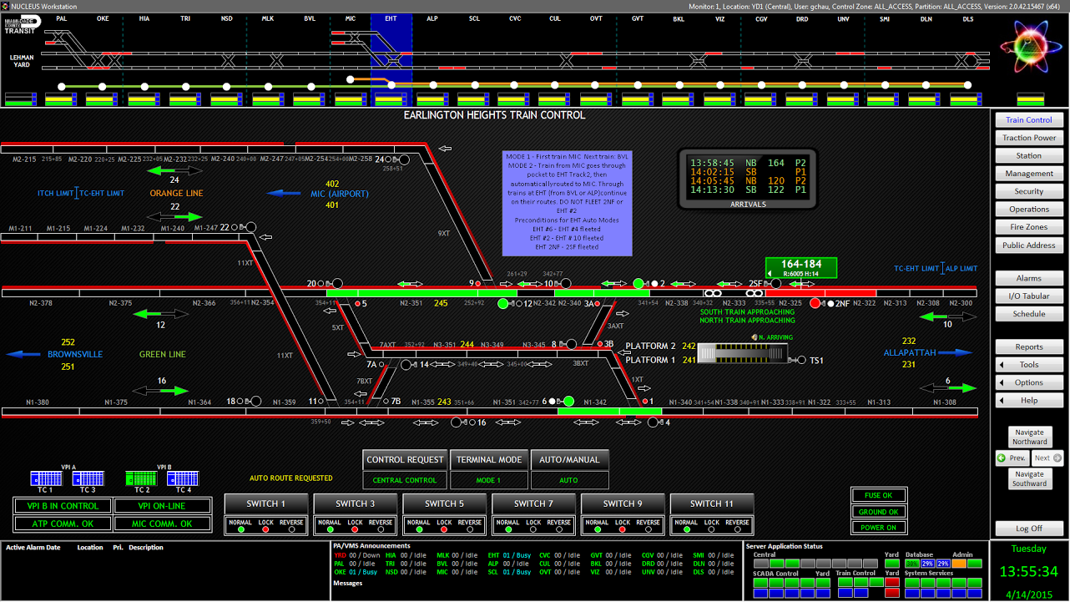
Aplicações
Sistemas de transporte

Slide 12
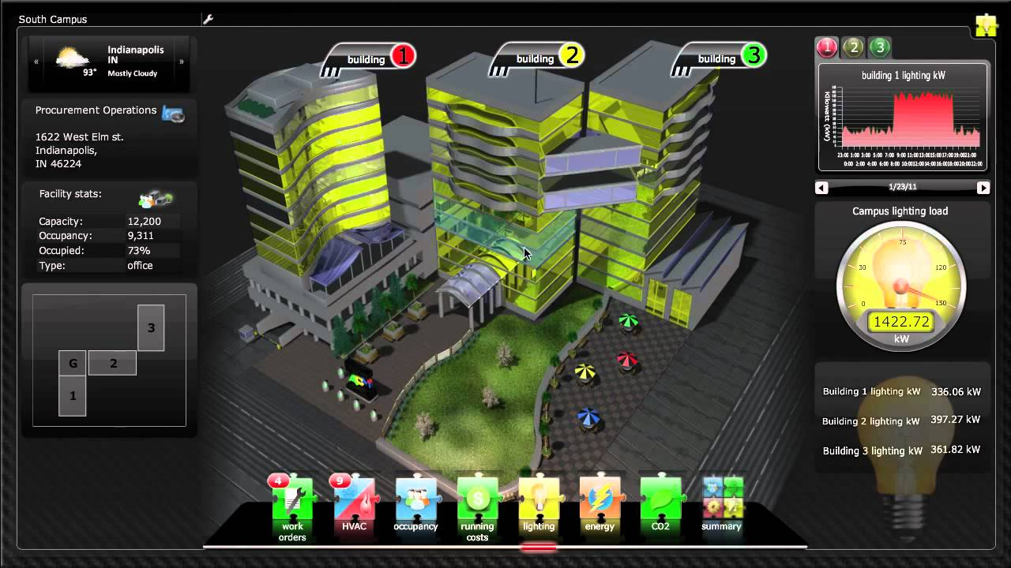
Aplicações
Monitoramento e automação predial/residencial

Slide 13
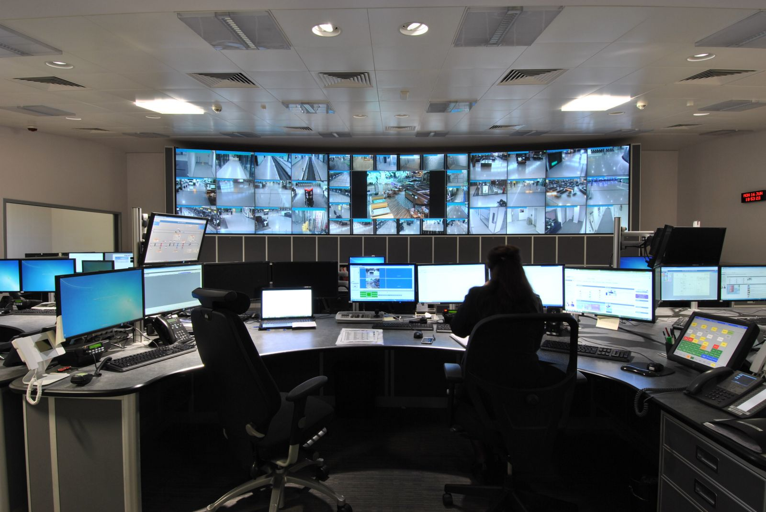
Aplicações
Sistemas de segurança

Slide 14
SCADA em Automação
Gestão da Empresa: ERP
Empresa
Produção
Gestão da Produção: MES
Supervisão
Gestão de Processo: SCADA
Controle
Controle de Processo: PLC/SDCD/RTU
Campo
Sensores e atuadores

Slide 15
Componentes SCADA
Aquisição de dados
  Variáveis (Tags)
  Drivers
Armazenamento
  Históricos de dados
  Registros de ocorrências
  Bancos de dados
Interface com o usuário
  IHM (Interface Humano-Máquina)
  Relatórios
  Gráficos

Slide 16
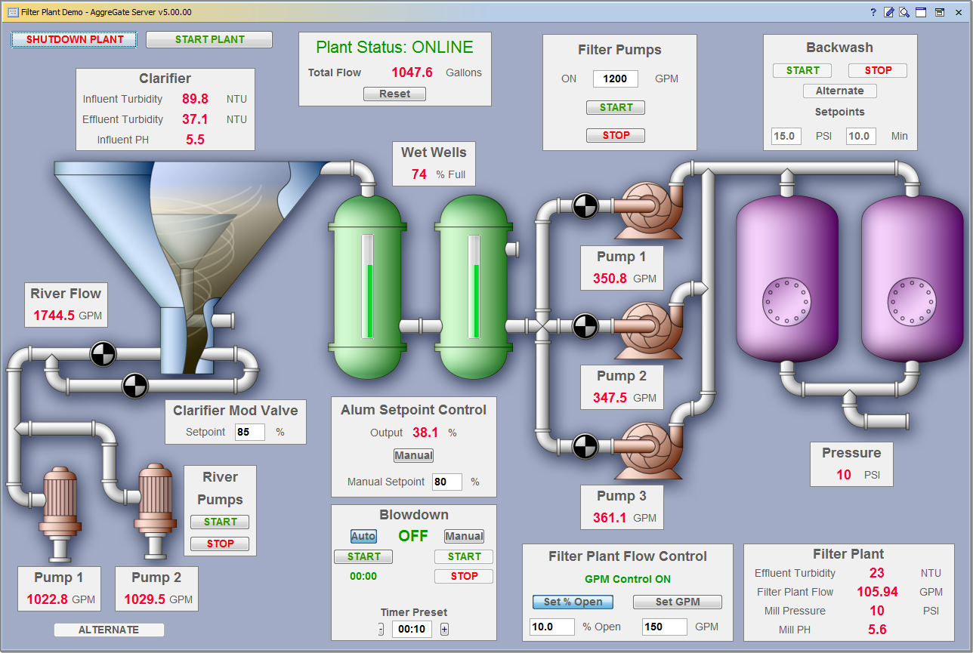
Componentes SCADA

Slide 17
Componentes SCADA
Alarmes
  Avisos
  Registros
  Ações automáticas de controle de danos
Scripting
  Resposta a eventos
  Registros de ocorrências
  Interfaces com outros softwares
Segurança
  Autenticação
  Comunicação segura

Slide 18
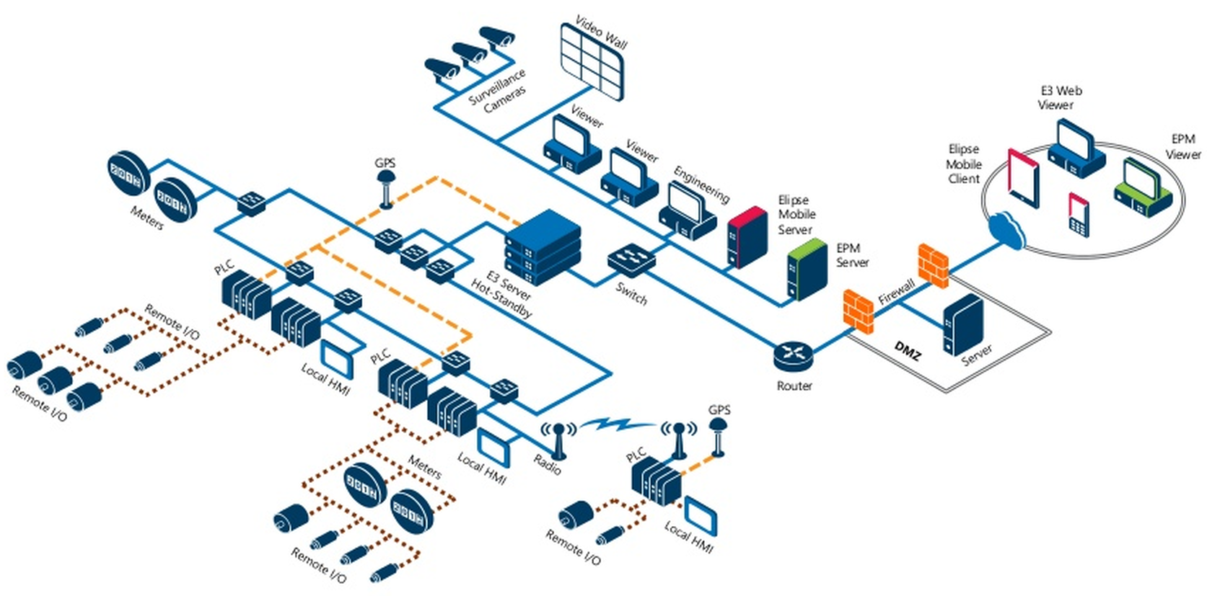
Arquiteturas
Controle
Campo

Slide 19
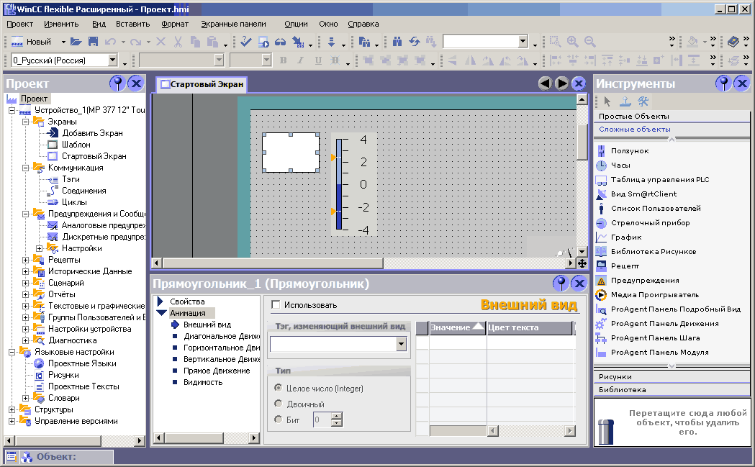
Produtos existentes
Siemens Simatic WinCC

Slide 20
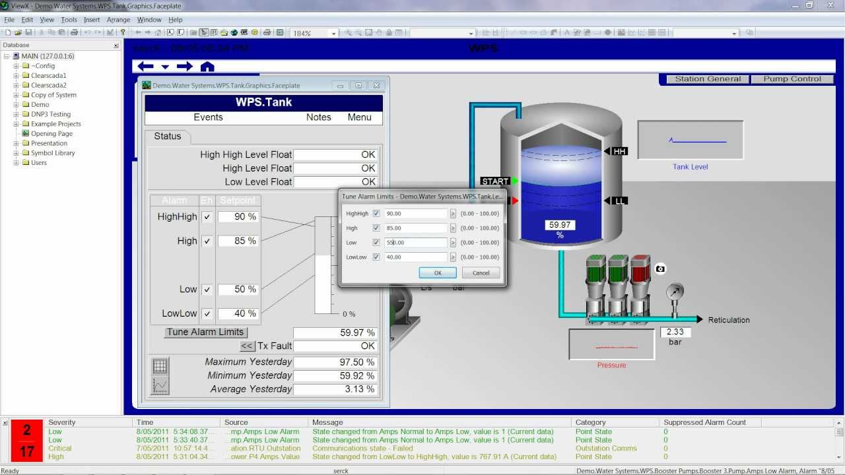
Produtos existentes
Schneider Clear SCADA

Slide 21
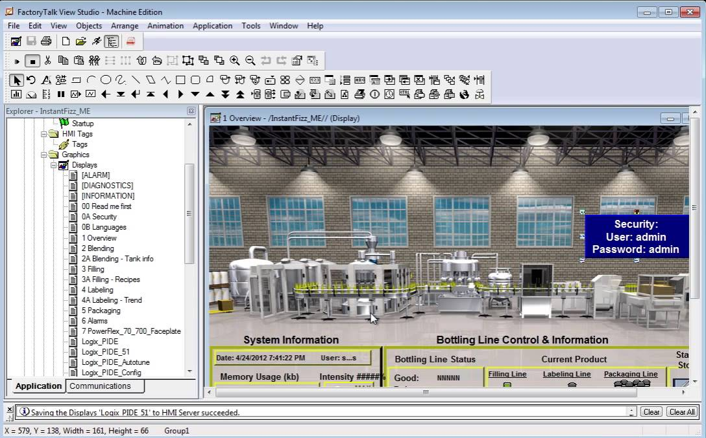
Produtos existentes
Rockwell FactoryTalk

Slide 22
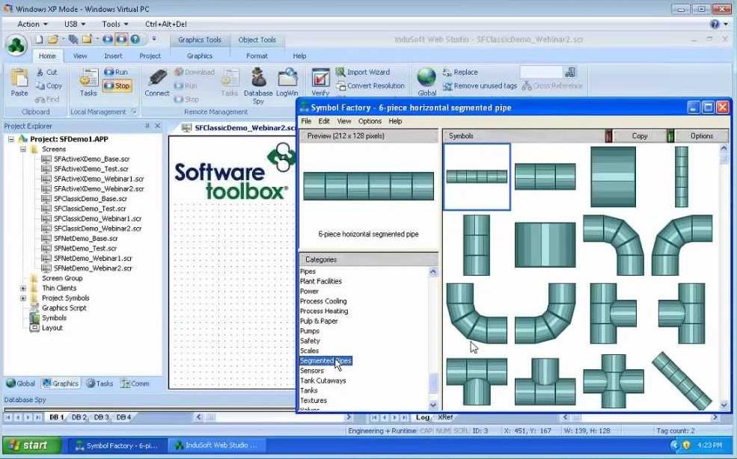
Produtos existentes
Indusoft SCADA

Slide 23
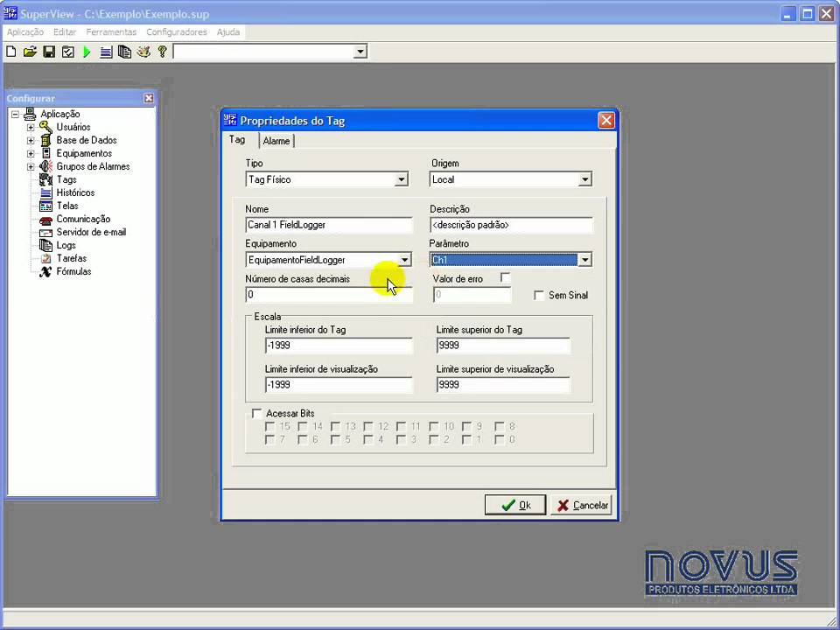

Produtos existentes
Novus Superview

Slide 24
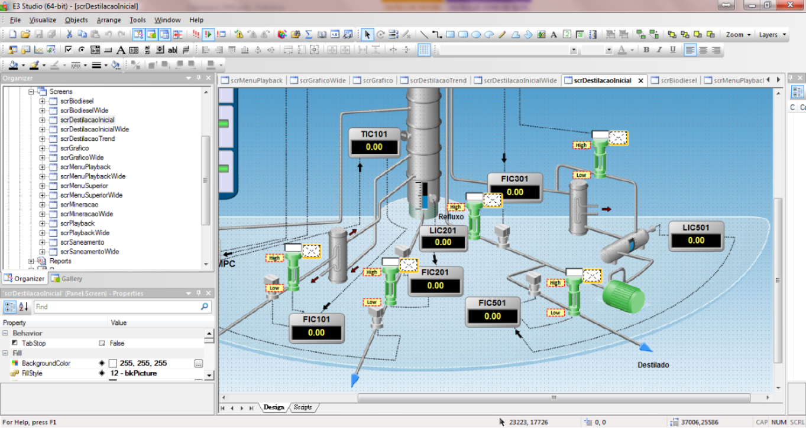
Produtos existentes
Elipse E3

Slide 25
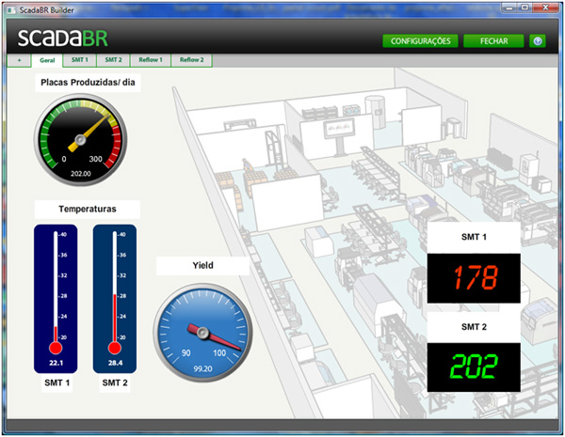
Produtos existentes
SCADABR

Slide 26
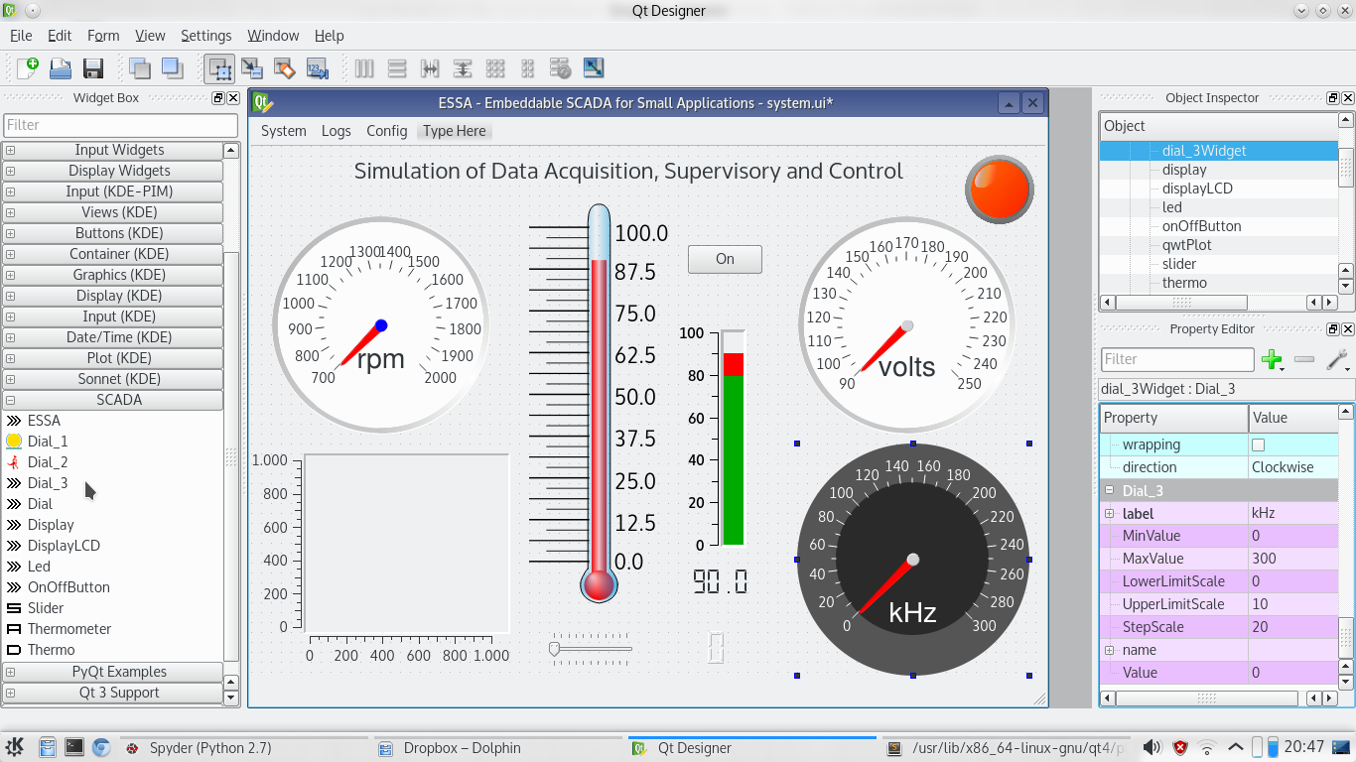
Produtos existentes
ESSA (Scholl; Rocha, 2015)

Slide 27
Módulos de um SCADA
Runtime
Interação
Cliente
Configuração
Projeto
Design
Runtime: Executor da aplicação SCADA
Cliente: Interface com o usuário
Design: Criação e configuração da aplicação

Slide 28
Elipse E3
Elipse: Empresa gaúcha, sediada em Porto Alegre
  4 filliais nacionais + matriz
  Escritórios nos Estados Unidos, Israel, China, Índia, Taiwan
  Milhares de cópias instaladas
  Especializada em soluções de gerenciamento de processos
Elipse E3
  Versão corrente de solução SCADA
  Baseada em Windows
  + de 450 drivers para hardware remoto
  Cliente - servidor

Slide 29
Elipse E3
Módulos
  E3 Studio: design/programação
  E3 Server: executa as aplicações SCADA
  E3 Viewer: interface com o usuário

Slide 30
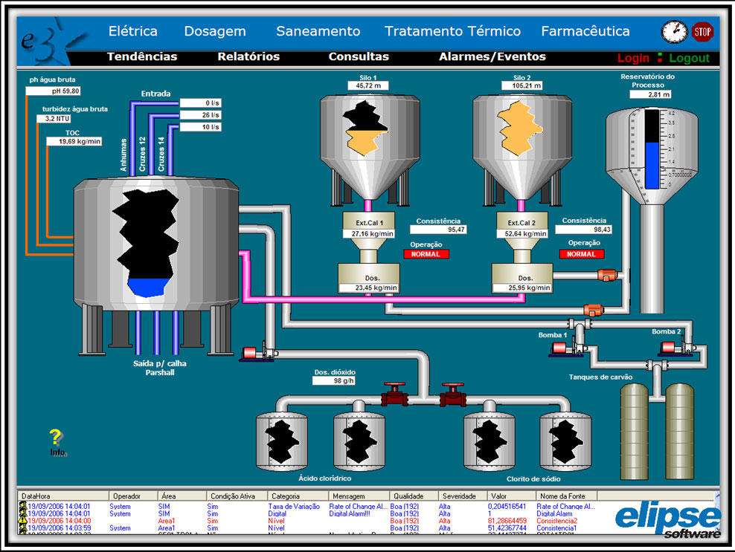
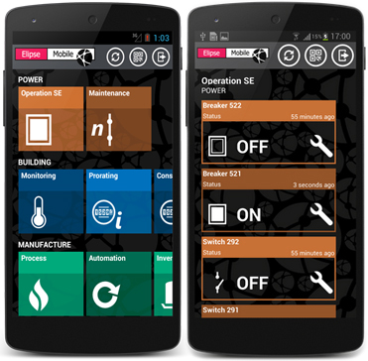
Elipse E3

Slide 31
Conclusão
Sistemas SCADA são essenciais à indústria
SCADA é útil para a pesquisa experimental
Indo além:
  Análise de dados adquiridos para a tomada de decisões
  Comunicação direta com sensores e atuadores
  Plataformas de computação de baixo custo

Slide 32
Tendências & Desafios
Grande volume de dados historiados (big data)
Conectividade entre sistemas de informação da empresa
IHM remotas em dispositivos móveis
Segurança
Industrial IoT (Industrial Internet of Things)
Indústria 4.0

Slide 33
Hands On: O problema
Controle de nível de um tanque
A bomba e a válvula de entrada são controladas manualmente
O sistema monitora:
  Estado da bomba
  Vazão de entrada
  Nível do tanque
O nível do tanque deve gerar alarmes:
  Aviso
  Dispara ações de correção do problema

Slide 34
Hands On: implementação
Uso do Elipse SCADA no modo Demo
  Limite de 20 tags
  Driver modbus
  Histórico
  Alarmes
Planta simulada por Arduino Uno
  Usando a biblioteca ModbusSlave
  Potenciômetro simula sensor de vazão
  Botão liga/desliga bomba
  Válvula de saída virtual

Slide 35
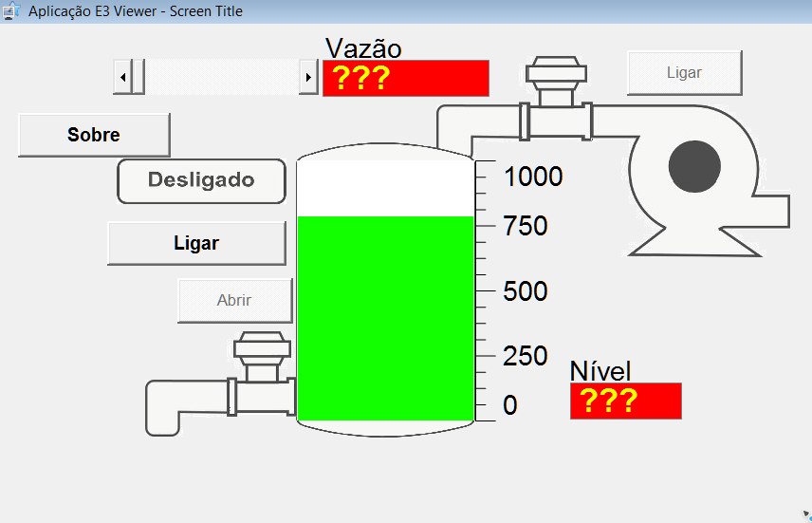
Hands On: IHM

Slide 36
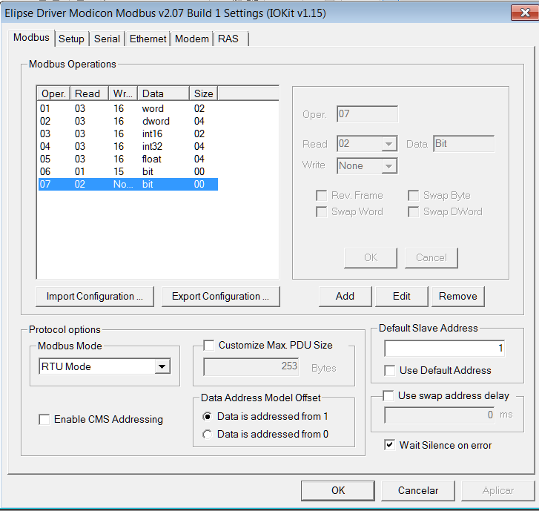
Hands On: Modbus

Slide 37
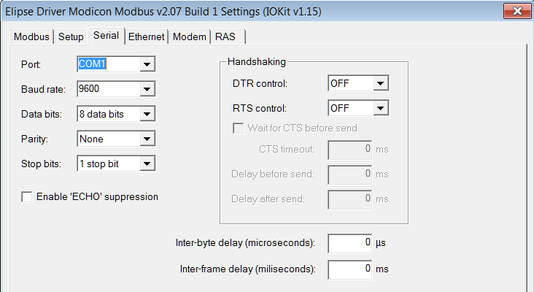
Hands On: Modbus

Slide 38
Hands On: Tags e Comunicação
Parâmetros | Descrição
N1 | Endereço do escravo Modbus
N2 | Operação de sincronização
N3 | Especial (não mexer!!!)
N4 | Endereço Modbus da Tag
Varredura | Intervalo de ciclo de varredura
Leitura | Pode ler do dispositivo?
Escrita | Pode alterar o dispositivo?
Escala | Condiciona o valor do dispositivo?
MinUE | Mínimo do range para o supervisório
MaxUE | Máximo do range para o supervisório
MinIO | Mínimo do range efetivamente lido do dispositivo
MaxIO | Máximo do range efetivamente lido do dispositivo

Slide 39
Hands On: Testes

Slide 40
INSTITUTO FEDERAL
Campus
Rio Grande
Rio Grande do Sul
Sistemas SCADA
Fundamentos e Hands on
Carlos Rodrigues Rocha
carlos.rocha@riogrande.ifrs.edu.br
Obrigado!
Setembro/2017

